Slide 1

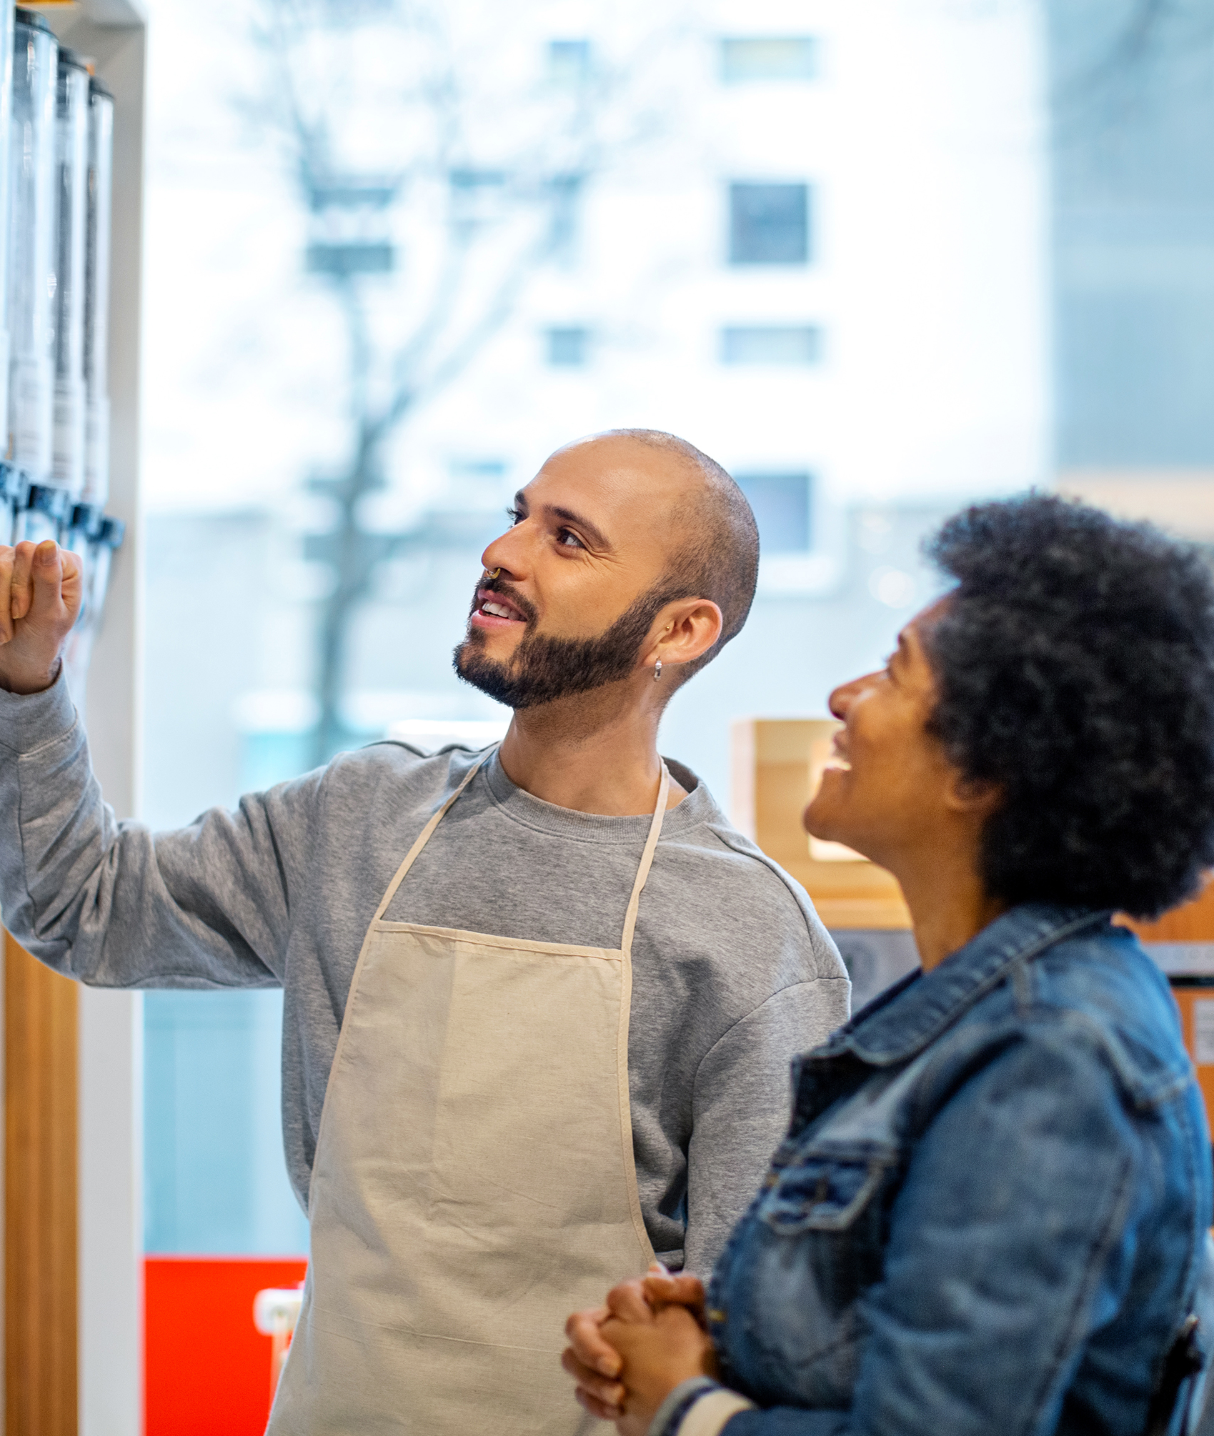
MODULE 1
Ik wil een bedrijf starten
www.mosaic4investing.eu

Slide 2
Introductie
01
Het ontdekken van persoonlijke motivatie en ondernemende mindset
Module 1 is ontworpen om aspirant-ondervertegenwoordigde ondernemers uit te rusten met de fundamentele kennis en vaardigheden die nodig zijn om hun ondernemersavontuur te beginnen.
Belangrijk is dat we ernaar streven uw unieke uitdagingen aan te pakken en de tools te bieden die nodig zijn voor succes.
02
Persoonlijke talenten identificeren en benutten voor zakelijk succes
03
Met welke uitdagingen worden ondervertegenwoordigde ondernemers geconfronteerd bij het starten van een bedrijf?
04
Inzicht in verschillende bedrijfsmodellen
05
Positionering is de sleutel
Zelfreflectie en referenties

Slide 3
Leerresultaten
Kennis:
Persoonlijke en externe factoren:
Bouw een basis van zelfbewustzijn en begrip van het ondernemersecosysteem dat cruciaal is voor ondervertegenwoordigde oprichters aan het begin van hun zakelijke inspanningen.
Bereid leerlingen voor op de ondernemersreis door zich te concentreren op
persoonlijke motivatie en basiskennis, en de weg vrij te maken voor een meer gedetailleerde planning en uitvoering in latere modules.
Begrijp het ondernemerslandschap: Lees meer over de specifieke uitdagingen en kansen waarmee ondervertegenwoordigde
oprichters worden geconfronteerd bij het starten van een bedrijf.

Slide 4
Leerresultaten
Vaardigheden:
Ontwikkel het vermogen om de eigen motivaties en de initiële haalbaarheid van het ondernemerschap te beoordelen. Dit omvat het begrijpen van persoonlijke sterke en zwakke punten en het potentieel voor groei.
Gedrag:
Openheid om te leren:
Stimuleer gedrag dat gericht is op openheid en leergierigheid over ondernemerschap, met name de nuances die van invloed zijn op ondervertegenwoordigde groepen.
Initiatief: Begrijp het gedrag van het nemen van initiatief als een fundamentele vereiste voor het starten van een bedrijf.

Slide 5
Learning Outcomes
Attitudes:
Embrace Entrepreneurial Challenges: Promote an attitude of resilience and readiness to tackle the unique challenges that come with starting a business.
Valuing Diverse Perspectives: Foster a mindset that appreciates and promotes diverse perspectives, which is critical for underrepresented founders to leverage their unique backgrounds.

Slide 6
01
Het ontdekken van persoonlijke motivatie en ondernemende mindset

Slide 7

Wat is persoonlijke motivatie?
Persoonlijke motivatie is de interne drive die een individu ertoe aanzet om naar een doel te handelen. Het is de interne vonk die je aanzet tot actie. Het is een meedogenloze rit die je 's ochtends wakker maakt, gretig om je visie vooruit te helpen. In de context van het oprichten van een bedrijf is het een krachtige mix van:
Waarden: Uw bedrijf fungeert als een weerspiegeling van uw kernprincipes. Beschouw uw waarden als uw kompas, dat u begeleidt bij elke beslissing en operatie. Ze zorgen ervoor dat uw bedrijf uw persoonlijke ethiek weerspiegelt, of het nu gaat om duurzaamheid, eerlijkheid of innovatie. Deze zijn niet onderhandelbaar en bepalen hoe u zaken doet.

Slide 8

Wat is persoonlijke motivatie?
Verlangens: Stelt u zich eens voor dat u een bedrijf vormgeeft dat niet alleen voldoet aan uw behoeften op het gebied van financiële onafhankelijkheid, maar ook voldoet aan uw diepste wens om een betekenisvolle impact te maken. Als ondervertegenwoordigde oprichter, of het nu gaat om het revolutioneren van een industrie, het transformeren van uw gemeenschap of het bieden van innovatieve oplossingen, deze verlangens voeden uw ondernemersgeest.
Doelen: Doelen houden ons gefocust en vooruit.
Ben je goed in het omzetten van het abstracte in realiteit?

Slide 9
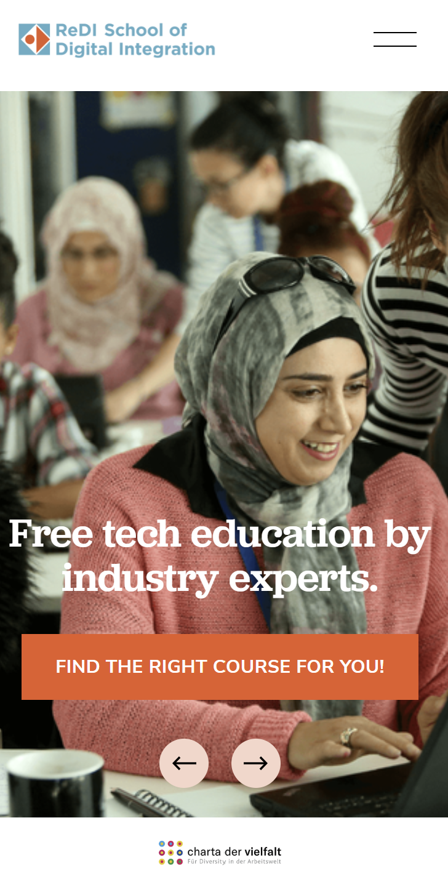
Persoonlijke motivatie in actie
Het is nuttig om stil te staan bij de persoonlijke motivatie van Anne Kjaer Riechert, mede-oprichter van ReDI School of Digital Integration. Anne, gevestigd in Duitsland, was in 2015 medeoprichter van de ReDI School om de uitdagingen aan te gaan waarmee vluchtelingen en immigranten worden geconfronteerd die willen integreren op de Europese digitale arbeidsmarkt.
Motivatie: Anne's motivatie kwam voort uit haar observaties uit de eerste hand van de uitdagingen waarmee migranten en de lokale bevolking worden geconfronteerd met uitdagende omstandigheden bij het verkrijgen van toegang tot kwaliteitsonderwijs en zinvol werk in de technische industrie. Ze was ook gemotiveerd om de vaardigheidskloof in de Europese technologie-industrie aan te pakken.
Doel: Haar doelen zijn om studenten uit te rusten met cruciale digitale vaardigheden, een groeimindset te bevorderen en carrièrevaardigheden te verbeteren door middel van praktische, hoogwaardige onderwijsaanbiedingen.
Michele Ruiz

Slide 10
Persoonlijke motivatie in actie
Waarden: Anne's benadering van ReDI School is diep geworteld in waarden van gelijkheid, inclusiviteit en gemeenschap. Ze gelooft dat technologie een grote gelijkmaker kan zijn, en via ReDI School wil ze ervoor zorgen dat niemand achterblijft bij digitale transformatie. Haar toewijding aan deze waarden drijft de gemeenschapsgerichte aanpak van de school.
Impact: Onder leiding van Anne heeft ReDI School:
- Uitgebreide leermogelijkheden: Honderden migranten en gemarginaliseerde lokale bewoners gratis toegang gegeven tot digitaal onderwijs van hoge kwaliteit, van programmeerlessen tot basiscomputervaardigheden.
- Bevorderde industriële connecties: Gevestigde partnerschappen met toonaangevende technologiebedrijven en startups, het faciliteren van mentorschapsmogelijkheden en directe carrièrepaden voor studenten.
- Een ondersteunende community opgebouwd: Een levendige gemeenschap gecreëerd waar studenten, docenten en technische professionals samenkomen om elkaar te ondersteunen, kennis te delen en netwerken op te bouwen die culturele en economische barrières overstijgen.
Michele Ruiz

Slide 11
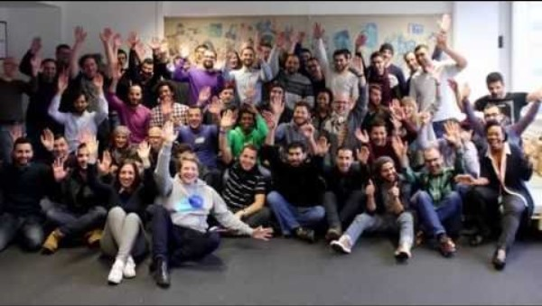
Persoonlijke motivatie in actie
Anne's werk wordt alom erkend ...
- Editie F als een van de "25 vrouwen" die een revolutie teweegbracht in de Duitse industrie
- Handelsblatt uitgeroepen tot "Mutmacher van het Jaar" in 2018
- Beste vrouwelijke sociale ondernemer van het jaar in Duitsland 2020,
- Ashoka Fellow in 2021
- Een van de 50 beste vrouwelijke oprichters van Duitsland door Handelsblatt 2022
- Duitse CIO van het Jaar "Digitale Toekomst" 2023.
KIJK Druk op play
MEER LEZEN
https://www.redi-school.org/
https://www.redi-school.org/s/Presse_Vita_AnneKjaerBathel_e_06_2024_finaldocx.pdf
Michele Ruiz

Slide 12
Reflecteren – Wat is jouw persoonlijke motivatie?
Om u te helpen uw persoonlijke motivaties voor het oprichten van een bedrijf te identificeren en te begrijpen, laten we uw drijfveren verduidelijken.
STAP EEN: Begin met het opschrijven van uw eerste gedachten over waarom u een bedrijf wilt starten. Deze 7 vragen zijn een goed begin.....
1. Wat komt er als eerste in je op als je nadenkt over je motivaties?
2. Wat zijn je persoonlijke doelen voor de komende vijf jaar en hoe past ondernemerschap in deze doelen?
3. Waar ben je het meest gepassioneerd over en hoe kan je bedrijf je helpen om je meer met deze passie bezig te houden?
4. Wat inspireerde je om ondernemerschap te overwegen? Denk na over momenten van inspiratie of noodzaak die je naar deze beslissing hebben geduwd.

Slide 13
Reflecteren – Wat is jouw persoonlijke motivatie?
5. Welke waarden zijn voor jou het belangrijkst in je werk? Denk bijvoorbeeld
aan zelfstandigheid, innovatie, financieel succes, creativiteit, of het helpen van
anderen.
6. Welke impact hoop je te hebben met je bedrijf? Denk na over de bredere
effecten op uw gemeenschap, branche of zelfs wereldwijd.
7. Als je voor uitdagingen staat, wat houdt je dan op de been? Overweeg de
interne of externe krachtbronnen die u in moeilijke tijden kunt aanboren.
STAP TWEE: Visualisatie
Sluit je ogen en stel je een dag in je leven voor, over vijf jaar, waarop je je droom hebt nagejaagd om een bedrijf op te richten. Hoe ziet het eruit? Hoe voel je je over het werk dat je doet? Visualiseer de resultaten van uw inspanningen.

Slide 14
Reflecteren – Wat is jouw persoonlijke motivatie?
STAP DRIE: Reflectie op reacties:
Bekijk uw antwoorden en zoek naar terugkerende thema's of ideeën die
opvallen.
Zijn er consistente waarden of doelen die in uw antwoorden voorkomen? Deze
hoogtepunten kunnen de belangrijkste motivaties onthullen die uw
ondernemersgeest drijven.
STAP VIER: Vat je motivatie samen:
Vat op basis van deze oefening in een paar zinnen uw belangrijkste
persoonlijke motivaties samen om ondernemerschap na te streven. Deze
samenvatting kan dienen als uw motiverende verklaring.

Slide 15

Voorbeelden van persoonlijke motivaties
Mijn drive komt voort uit een persoonlijke reis van het overwinnen van gezondheidsuitdagingen door middel van natuurlijke remedies, die mijn kwaliteit van leven hebben veranderd. Deze persoonlijke ervaring gaf me een diepe waardering voor holistische gezondheidsbenaderingen en een passie om deze oplossingen toegankelijk te maken voor anderen.
Mijn achtergrond is voedingswetenschap, en ik heb 3 jaar natuurgeneeskunde gestudeerd. Mijn doel is om een winstgevend merk en bedrijf voor gezondheidssupplementen te creëren dat bekend staat om zijn integriteit, kwaliteit en toewijding aan het welzijn van de klant.
Ik zie mijn merk in de komende vijf jaar een gerespecteerde speler worden op de markt voor gezondheidssupplementen. Ik zal een bedrijf leiden met een reeks innovatieve, wetenschappelijk onderbouwde producten, terwijl ik voortdurend persoonlijke en industriële uitdagingen overwin
1
2
3

Slide 16
Wat is een ondernemersmentaliteit?
Een ondernemersmentaliteit gaat niet alleen over het starten van een bedrijf, niet over een manier van denken die mensen in staat stelt uitdagingen te overwinnen, kansen te benutten en innovatie te stimuleren. Laten we eens kijken naar de belangrijkste kenmerken van de mindset:
Veerkracht: Het vermogen om snel te herstellen van moeilijkheden; taaiheid. | Context voor ondervertegenwoordigde oprichters: Veerkracht gaat over het terugveren van tegenslagen. Voor oprichters met een ondervertegenwoordigde achtergrond gaat het erom uitdagingen om te zetten in katalysatoren voor groei en innovatie. Het betekent volharden door systemische barrières, twijfelaars weerleggen en vaak een nieuw pad plaveien waar dat voorheen niet bestond.

Slide 17
Wat is een ondernemersmentaliteit?
Aanpassingsvermogen: Het vermogen om zich snel en efficiënt aan te passen aan nieuwe of veranderende omstandigheden. | Context voor ondervertegenwoordigde oprichters: In een zakenwereld waar verandering de enige constante is, is aanpassingsvermogen een noodzaak. Deze eigenschap is vooral cruciaal voor ondervertegenwoordigde oprichters, die vaak door complexere landschappen navigeren als gevolg van culturele, systemische of economische barrières en wiens achtergrond en ervaringen hen unieke inzichten geven in markten en behoeften die voor anderen misschien onzichtbaar zijn.
Initiatief: Het vermogen om zelfstandig dingen te beoordelen en te initiëren. | Context voor ondervertegenwoordigde oprichters: Initiatief nemen is fundamenteel in ondernemerschap. Het gaat om proactieve probleemoplossing en preventieve actie. Voor mensen in ondervertegenwoordigde groepen kan initiatief nemen ook betekenen dat ze netwerken moeten starten en actief op zoek moeten gaan naar nieuwe partnerschappen.

Slide 18
Wat is een ondernemersmentaliteit?
Innovatie: een dynamisch proces van het implementeren van nieuwe ideeën die op verschillende manieren waarde toevoegen. Innovatie omvat technologie, design thinking en strategische vooruitziendheid om oplossingen te ontwikkelen die duurzaam en schaalbaar zijn | Context voor ondervertegenwoordigde oprichters: Innovatie is het hart van ondernemerschap. Het gaat om het creëren van nieuwe producten of diensten door de manier waarop we denken over sociale of culturele uitdagingen te innoveren en deze aan te pakken. Voor ondervertegenwoordigde oprichters gaat innovatie over het benutten van hun unieke levenservaringen en inzichten om oplossingen te ontwikkelen die voldoen aan de behoeften van een breder publiek.
"Innovation starts with seeing the potential in the ordinary. It's about looking at everyday problems and dreaming up simple solutions that can make a big impact." - Jane ní Dhulchaointigh, the Irish inventor of Sugru,

Slide 19
02
Persoonlijke talenten identificeren en benutten voor zakelijk succes

Slide 20
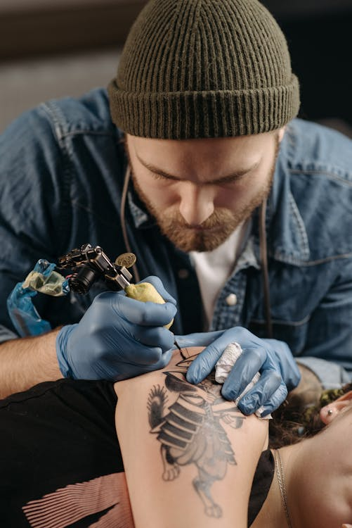
Persoonlijke Talenten
Persoonlijke talenten zijn die aangeboren unieke vaardigheden, sterke punten en eigenschappen die iedereen bezit en kan inbrengen in een onderneming. Talenten omvatten zowel aangeboren vaardigheden als ontwikkelde competenties. Het zijn de gebieden waar je een natuurlijke neiging of vaardigheid vertoont zonder uitgebreid te leren of moeite te doen. Ze kunnen worden gezien als het kruispunt van je passies, vaardigheden en inherente capaciteiten.
Het begrijpen en benutten van uw persoonlijke talenten kan u een aanzienlijk voordeel opleveren in het competitieve zakelijke landschap. Het stelt u in staat een bedrijf op te bouwen dat
resoneert met uw persoonlijke identiteit en waarden.

Slide 21
Persoonlijke Talenten
Talenten manifesteren zich als een gemak en plezier in het uitvoeren van bepaalde activiteiten, wat leidt tot een hogere vaardigheid en tevredenheid. Enkele ideeën...
Aangeboren vermogen: Talenten zitten vaak ingebakken, iets waar je 'mee geboren' bent of intuïtief al vroeg in je leven hebt ontwikkeld. Wat zijn je aangeboren vaardigheden?
Gemak van prestaties: Activiteiten die aansluiten bij uw talenten kunnen meestal met een natuurlijk gemak worden uitgevoerd in vergelijking met taken die niet aansluiten bij uw talenten. Welke activiteiten vinden we gemakkelijk om te doen?
Snel leren: Wanneer u zich bezighoudt met activiteiten die verband houden met uw talenten, zult u merken dat u veel sneller vaardigheden leert en onder de knie krijgt. Wat zijn dit voor jou?
Vreugde en energie: Het benutten van je talenten geeft meestal plezier en kan je energie geven, in tegenstelling tot taken die uitputtend of overdreven uitdagend aanvoelen. Wat geeft jou vreugde en energie?

Slide 22
Voorbeelden van persoonlijke talenten
Interpersoonlijke communicatie: Sommige mensen hebben een natuurlijk talent om te communiceren en contact te maken met anderen, waardoor ze effectief zijn in klantgerichte bedrijven.
Analytisch denken: Dit talent omvat het vermogen om complexe problemen op te lossen en patronen te identificeren, wat cruciaal is bij het starten van bedrijven in financiën, onderzoek en technologie.
Fysieke talenten, bijv. atletisch vermogen: Natuurlijke fysieke vermogens die kunnen leiden tot start-ups in sport, fitnesstraining of dans.
Creatieve innovatie: Degenen met een talent voor creativiteit blinken uit in het genereren van nieuwe ideeën, het ontwerpen van producten en creatieve output
Culinaire talenten: Die liefde en flair voor koken

Slide 23
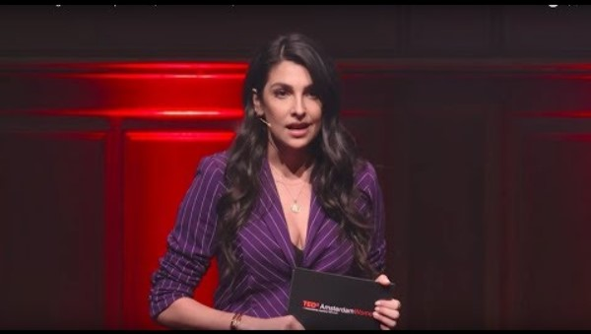
Voorbeelden van persoonlijke talenten die het opstarten van bedrijven inspireren
Anna Nooshin: Van vluchteling tot ondernemer. Mijn specialiteit
Anna Nooshin is een online ondernemer, modeblogger en auteur. De onderneemster die in 1993 haar geboorteplaats Teheran ontvluchtte om Nederland te bereiken, richtte het webzine NSMBL, op, een van de grootste lifestyle-websites van Nederland; en sinds het ongelooflijke succes heeft ze haar eigen lingerielijn gelanceerd, haar eigen boek gepubliceerd en een sieradenlijn gestart, Anna + Nina. Anna heeft een inspirerend verhaal te vertellen.
Klik op afspelen om de video te zien

Slide 24

Voorbeelden van persoonlijke talenten die het opstarten van bedrijven inspireren
De reis van de in Ierland woonachtige Funké Egberongbe, van vluchteling tot restauranteigenaar, kenmerkt de kracht van persoonlijke talenten in combinatie met dromen en vastberadenheid. Funké komt oorspronkelijk uit Nigeria en arriveerde 19 jaar geleden als asielzoeker in Ierland.
Zwanger en alleen navigeerde ze door de onbekende omgeving en doorstond ze de ontberingen van het verhuizen tussen verschillende vluchtelingenopvangcentra. Het was in deze uitdagende tijd dat ze haar passie voor koken ontdekte, toen ze begon met het bereiden van maaltijden om de kwaliteit van het voedsel in de vluchtelingencentra te verbeteren.

Slide 25

Voorbeelden van persoonlijke talenten die het opstarten van bedrijven inspireren
Funké bracht zeven jaar door in de asielprocedure voordat haar familie zich bij haar in Ierland kon voegen. In deze tijd verbeterde ze haar kookkunsten en volgde ze een opleiding toen de gelegenheid zich voordeed. Na het behalen van haar residentie ging Funké naar het College of Further Education. Later behaalde ze een graad in voedingswetenschappen. De COVID-19-lockdown werd een keerpunt voor Funké. Met meer tijd thuis, begon ze uitgebreid te koken en deelde ze haar creaties op Instagram: https://www.instagram.com/funkeskitchen_/.
Haar online aanwezigheid groeide snel, wat leidde tot de opening van Funké Afro Caribbean Restaurant in oktober 2023. Haar restaurant biedt een verscheidenheid aan Afrikaanse en Caribische gerechten, afgestemd op de lokale smaak, en ze heeft nu een reeks bekroonde sauzen gelanceerd.

Slide 26

Voorbeelden van persoonlijke talenten die het opstarten van bedrijven inspireren
TransTech Social is een co-learning- en co-working-gemeenschap die is opgericht om de LGBTQ+-gemeenschap te versterken, op te leiden en in dienst te nemen door middel van toegankelijke onderwijsprogramma's, inclusieve evenementen en gelijke werkgelegenheid die praktische carrièreklare vaardigheden aanleren.
Het in de VS gevestigde TransTech Social werd in 2014 opgericht door Angelica Ross. Nadat ze zichzelf grafisch ontwerp, fotobewerking en codering had geleerd, realiseerde ze zich dat technologie een katalysator was voor verandering in haar leven! Ze gebruikte haar vaardigheden om een basis te leggen voor financiële zekerheid en nam vervolgens contact op met de gemeenschap om haar heen om die vaardigheden te delen.
https://transtechsocial.org/

Slide 27
Reflect – uw talenteninventaris
Talent Categorie | Voorbeelden van talent | Denk nu na en schrijf specifieke persoonlijke voorbeelden op waarin deze talenten zijn aangetoond:
Technische Talenten | Technisch (bijv. .talents, coderen, grafisch ontwerp), Projectmanagement | Maak een lijst van voorbeelden waar u deze vaardigheden effectief hebt gebruikt.
Interpersoonlijke talenten | Empathische communicatie, overtuigende verkoop, teamsamenwerking. | Beschrijf situaties waarin deze sterke punten duidelijk waren
Karakter Talenten | Veerkracht onder druk, integriteit in besluitvorming, proactief leiderschap. | Denk na over hoe deze eigenschappen uw interacties of beslissingen hebben beïnvloed.
Bedenk hoe deze talenten kunnen worden toegepast of ontwikkeld moeten worden in uw toekomstige ondernemersplannen.

Slide 28
03
Met welke uitdagingen worden ondervertegenwoordigde ondernemers geconfronteerd bij het starten van een bedrijf?

Slide 29

"Deze oprichters zijn niet alleen ondervertegenwoordigd, ze worden ook onderschat".
McKinsey

Slide 30
Invloedrijk artikel
McKinsey Artikel: Underrepresented start-up founders | McKinsey
“Alle oprichters ervaren obstakels bij het creëren van nieuwe, innovatieve bedrijven. Ondervertegenwoordigde oprichters ervaren echter grotere hindernissen. Deze uitdagingen vallen meestal in vier "Big Rock"categorieën die in de loop van de tijd toenemen en leiden tot de representatiekloof in de totale stichterspopulatie.
Big Rock #1: Systemische beperkte toegang tot start-upnetwerk, gemeenschapsondersteuning en middelen
Big Rock #2: De noodzaak om vooroordelen met betrekking tot de perceptie van oprichters te overwinnen
Big Rock #3: Beperkte gevestigde blauwdruk voor succes
Big Rock #4: Een grotere behoefte aan veerkracht op het gebied van geestelijke gezondheid

Slide 31
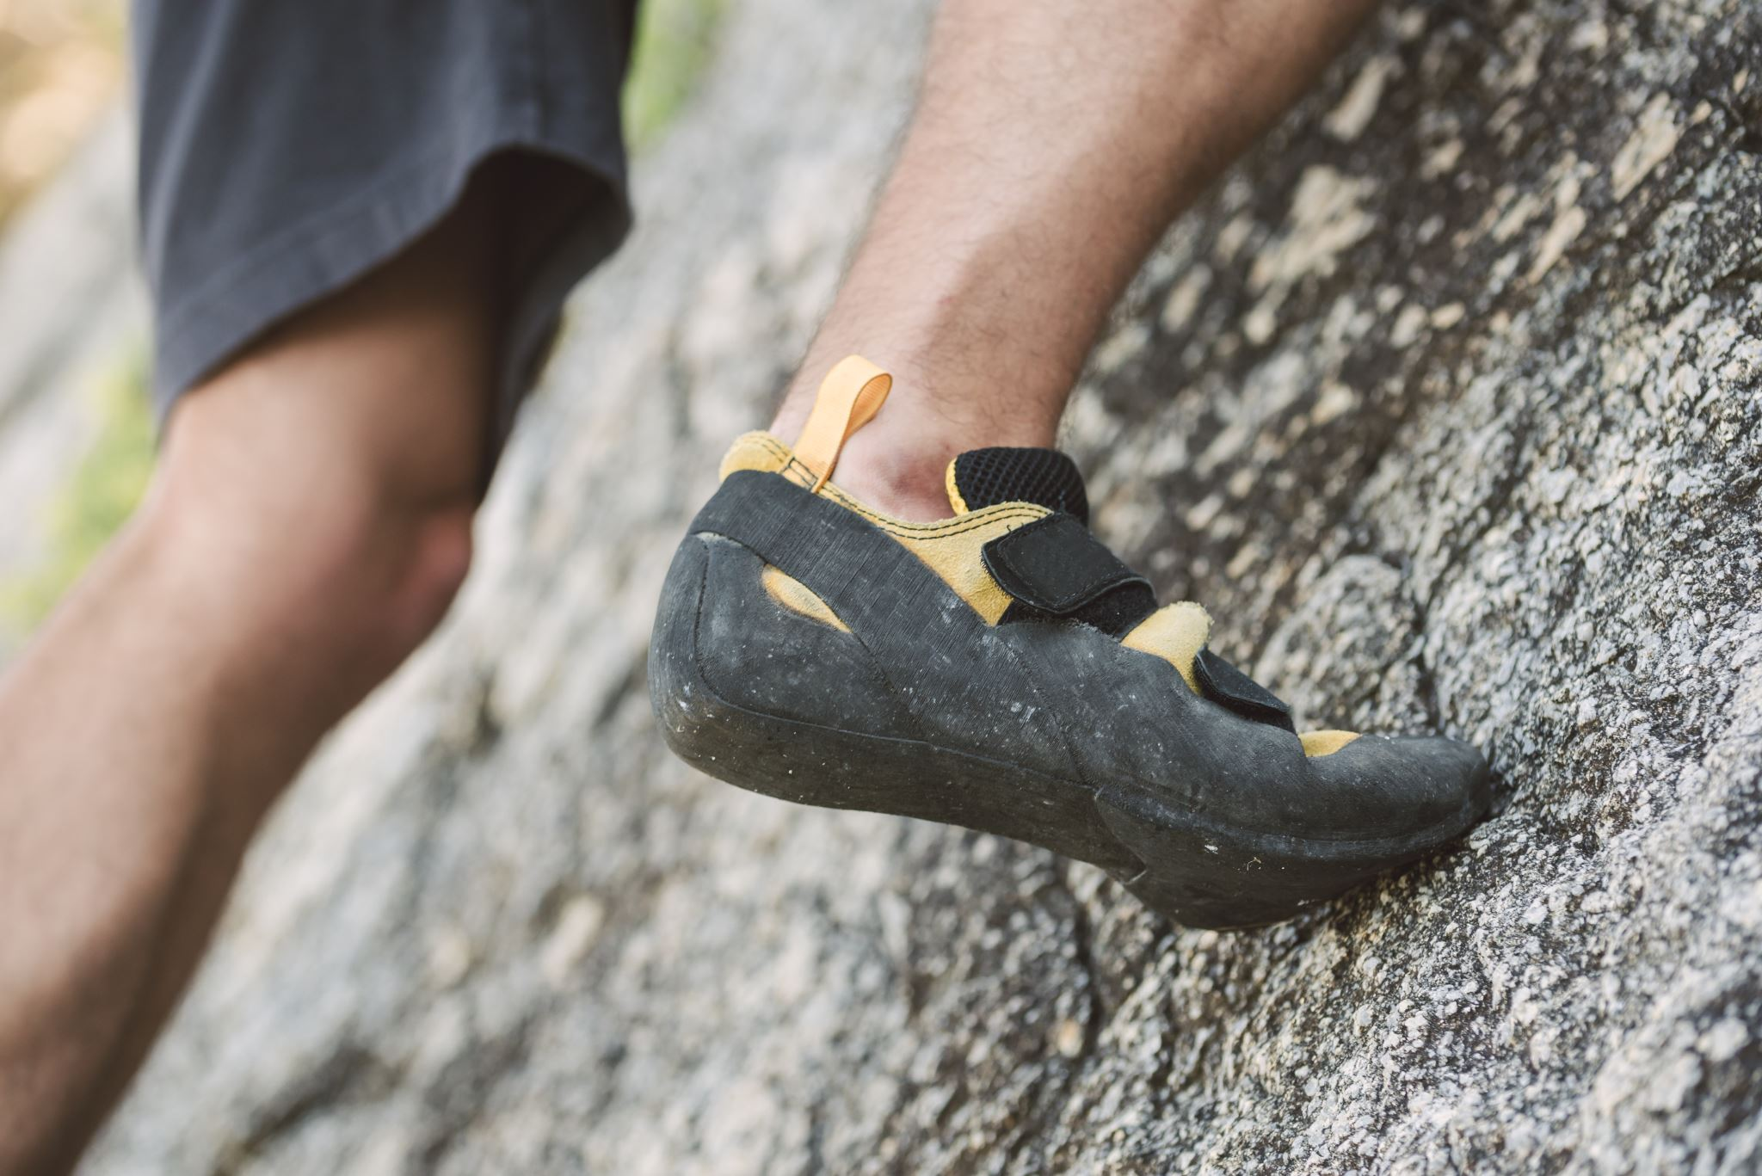
Big Rock #1 Systemische beperkte toegang
Veel ondervertegenwoordigde oprichters worden uitgedaagd met systemische beperkingen of barrières. Deze barrières zijn niet altijd openlijk discriminerend, maar kunnen voortkomen uit al lang bestaande praktijken en vooroordelen die bepaalde groepen bevoordelen ten opzichte van andere, waardoor het voor ondervertegenwoordigde oprichters moeilijk wordt om voet aan de grond te krijgen.
Ze zijn vooral uitgesproken in
- Uitdagingen bij het verkrijgen van financiering
het vinden van mentoren, ondersteuning van de gemeenschap en middelen.
- Toegang krijgen tot cruciale startup- en gevestigde bedrijfsnetwerken, vaak vanwege een gebrek aan zichtbaarheid en systemische vooroordelen binnen deze structuren.

Slide 32
Big Rock #1 Systemische beperkte toegang
Ons trainingsprogramma heeft inhoud die echt zal helpen. Bekijk INSERT PIC OF
Module 4: Hoe zorg ik voor financiering voor mijn idee?
Module 7: Laat me het geld zien! Hoe investeerders te overtuigen om een idee te steunen
Uitdagingen bij het verkrijgen van financiering
- Toegang tot kapitaal is een fundamentele behoefte voor alle nieuwe bedrijven, maar ondervertegenwoordigde oprichters worden vaak geconfronteerd met hogere hindernissen bij het aantrekken van investeringen.
- Onderzoek is duidelijk; Bedrijven die worden geleid door personen met een ondervertegenwoordigde achtergrond ontvangen een aanzienlijk kleiner percentage durfkapitaalfinanciering in vergelijking met hun tegenhangers.
- De redenen voor deze ongelijkheid zijn onder meer een gebrek aan vertegenwoordiging binnen durfkapitaalbedrijven, onbewuste vooroordelen die de besluitvorming beïnvloeden en een kleinere kans om connecties te hebben met potentiële investeerders.

Slide 33
Big Rock #2 Vooroordelen met betrekking tot de perceptie van oprichters
Een vooringenomenheid verwijst naar een neiging of vooroordeel voor of tegen een persoon of groep, vooral op een manier die als oneerlijk wordt beschouwd. Wist je dat er twee soorten vooroordelen zijn?
Bewuste (expliciete) vooroordelen:
Dit zijn vooroordelen waarvan een individu zich bewust is en die gebaseerd zijn op bewuste gedachten. Mensen met expliciete vooroordelen zijn zich bewust van hun vooroordelen en houding ten opzichte van bepaalde groepen.
2. Onbewuste (impliciete) vooroordelen:
Unconscious biases are social stereotypes about certain groups of people that individuals form outside of their conscious awareness. Everyone holds unconscious beliefs about various social and identity groups, and these biases stem from one’s tendency to organize social worlds by categorizing.

Slide 34

Big Rock #2 Vooroordelen met betrekking tot de perceptie van oprichters
Het is nuttig om een stapje terug te doen en na te denken over veelvoorkomende bronnen van vooroordelen
Culturele achtergrond: De cultuur waarin individuen opgroeien, kan hun opvattingen en houding ten opzichte van andere groepen beïnvloeden. Culturele verhalen en media-uitbeeldingen geven vaak vorm aan deze onbewuste houdingen.
Persoonlijke ervaringen: Individuele ervaringen, inclusief het soort interacties dat men heeft met leden van verschillende groepen, kunnen vooroordelen versterken of uitdagen. Positieve of negatieve ervaringen kunnen een aanzienlijke invloed hebben op iemands onbewuste waarnemingen.

Slide 35

Big Rock #2 Vooroordelen met betrekking tot de perceptie van oprichters
Opleiding en socialisatie: Opleiding of het gebrek daaraan over verschillende culturen, rassen en sociale groepen kan de ontwikkeling van vooroordelen beïnvloeden.
De neiging van het menselijk brein om te categoriseren: Het menselijk brein categoriseert automatisch informatie om de complexe wereld eromheen te vereenvoudigen. Deze cognitieve snelkoppeling kan leiden tot algemene aannames over groepen mensen op basis van beperkte ervaringen of leringen.

Slide 36
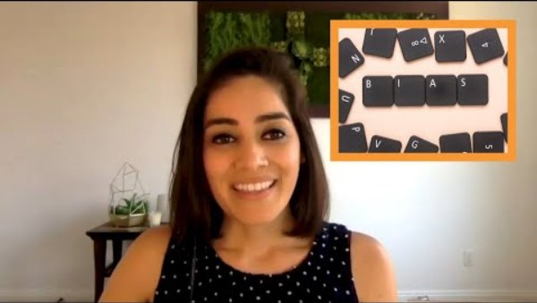
VIDEO
Hoe De vooringenomenheid van investeerders ten opzichte van ondervertegenwoordigde oprichters manifesteert zich| Lolita Taub
Een kort en boeiend interview met Lolita Taub geeft inzicht. Lolita richtte Ganas Ventures op, dat investeert in beginnende community-driven startups in de VS en Latijns-Amerika. 100% eigendom van Latina en geleid door@lolitataub
.

Slide 37

Big Rock #3 Beperkte gevestigde blauwdruk voor succes
Navigeren zonder kaart: de blauwdrukkloof aanpakken
Ondervertegenwoordigde oprichters bevinden zich vaak op onbekend terrein, met weinig precedenten of rolmodellen die hun achtergrond of ervaringen delen. Dit gebrek aan een 'blauwdruk' of een vast pad naar succes kan de reis ontmoedigender en complexer maken.
Tijdens onze cursus hebben we ervoor gezorgd dat we casestudy's en persoonlijke ervaringen hebben opgenomen.
Bekijk ook Module 6 - Netwerken voor ondervertegenwoordigde oprichters.

Slide 38
Big Rock #4 Grotere behoefte aan veerkracht in de geestelijke gezondheidszorg
De mentale tol van ondernemerschap is goed gedocumenteerd, maar voor mensen uit ondervertegenwoordigde groepen worden deze uitdagingen versterkt door ervaringen met discriminatie, gebrek aan steun en soms de druk om hun hele gemeenschap te vertegenwoordigen. Ondervertegenwoordigde oprichters worden vaak geconfronteerd met een samengestelde reeks stressfactoren die hun geestelijke gezondheid sterker kunnen beïnvloeden dan hun tegenhangers:
Je geïsoleerd voelen, zonder een ondersteunend netwerk dat hun unieke uitdagingen begrijpt, kan dit leiden tot een gevoel van eenzaamheid en verminderde mentale veerkracht.
Burn-out: Langdurige blootstelling aan stress zonder voldoende ondersteuning kan leiden tot burn-out, wat een aanzienlijke invloed heeft op het vermogen van een ondernemer om zijn bedrijf effectief te blijven runnen.

Slide 39
Big Rock #4 Grotere behoefte aan veerkracht in de geestelijke gezondheidszorg
Enkele tips
- Ontwikkel een diep begrip van uw eigen behoeften op het gebied van geestelijke gezondheid. Herken de tekenen van stress, angst en burn-out vroegtijdig en leer uzelf over geestelijke gezondheid om de symptomen beter te beheersen voordat ze escaleren.
- Neem regelmatige welzijnspraktijken op in uw dagelijkse routine om stress te beheersen en de geestelijke gezondheid te behouden. Dit kan regelmatige lichaamsbeweging, mindfulness-oefeningen, rust en uitgebalanceerde voeding omvatten
- Als je kunt, stel dan duidelijke grenzen tussen werk en privéleven om burn-out te voorkomen.
- Maak gebruik van digitale tools en apps die zijn ontworpen om de geestelijke gezondheid te ondersteunen, zoals meditatie-apps, stemmingstrackers of online therapieplatforms. Deze tools kunnen toegankelijke manieren bieden om met stress om te gaan en mentaal welzijn te behouden.

Slide 40
Laten we het samenvatten, wat weten we tot nu toe?
-Ondernemerschap begint vaak vanuit een diep zelfbewustzijn van iemands ambities en veerkracht.
- Succesvolle ondernemers maken effectief gebruik van hun unieke vaardigheden om niches te creëren waar ze kunnen inspelen op de behoeften van de markt en kunnen uitblinken. Deze afstemming van persoonlijke sterke punten en zakelijke kansen is cruciaal voor het behalen van zinvol en duurzaam succes.
- Ondervertegenwoordigde ondernemers worden geconfronteerd met unieke uitdagingen die verder gaan dan de gebruikelijke hindernissen voor ondernemers. Deze omvatten het overwinnen van alomtegenwoordige vooroordelen en systemische barrières die de toegang tot essentiële bronnen en netwerken beperken. Dergelijke uitdagingen vereisen het navigeren door een ingewikkelder landschap, vaak zonder vaste paden om te volgen, wat zowel aanzienlijke obstakels als kansen biedt om veerkracht en innovatieve probleemoplossing te tonen.

Slide 41
04
Inzicht in verschillende bedrijfsmodellen

Slide 42
Inzicht in verschillende bedrijfsmodellen
Het starten van een bedrijf vereist een duidelijke visie, niet alleen op wat u wilt bereiken, maar ook op hoe u van plan bent dit te bereiken. Dit is waar het begrijpen van verschillende bedrijfsmodellen in het spel komt.
Een bedrijfsmodel gaat niet over hoe een bedrijf geld verdient, het gaat over het hele systeem van hoe waarde wordt gecreëerd en geleverd aan klanten en hoe inkomsten worden gegenereerd uit die operaties.
Het begrijpen van verschillende bedrijfsmodellen is een cruciaal aspect van wat het starten van een bedrijf inhoudt. Het kiezen van het juiste bedrijfsmodel is cruciaal, omdat het rechtstreeks van invloed is op uw operationele beslissingen, groeistrategie en uiteindelijk het succes van uw onderneming.

Slide 43
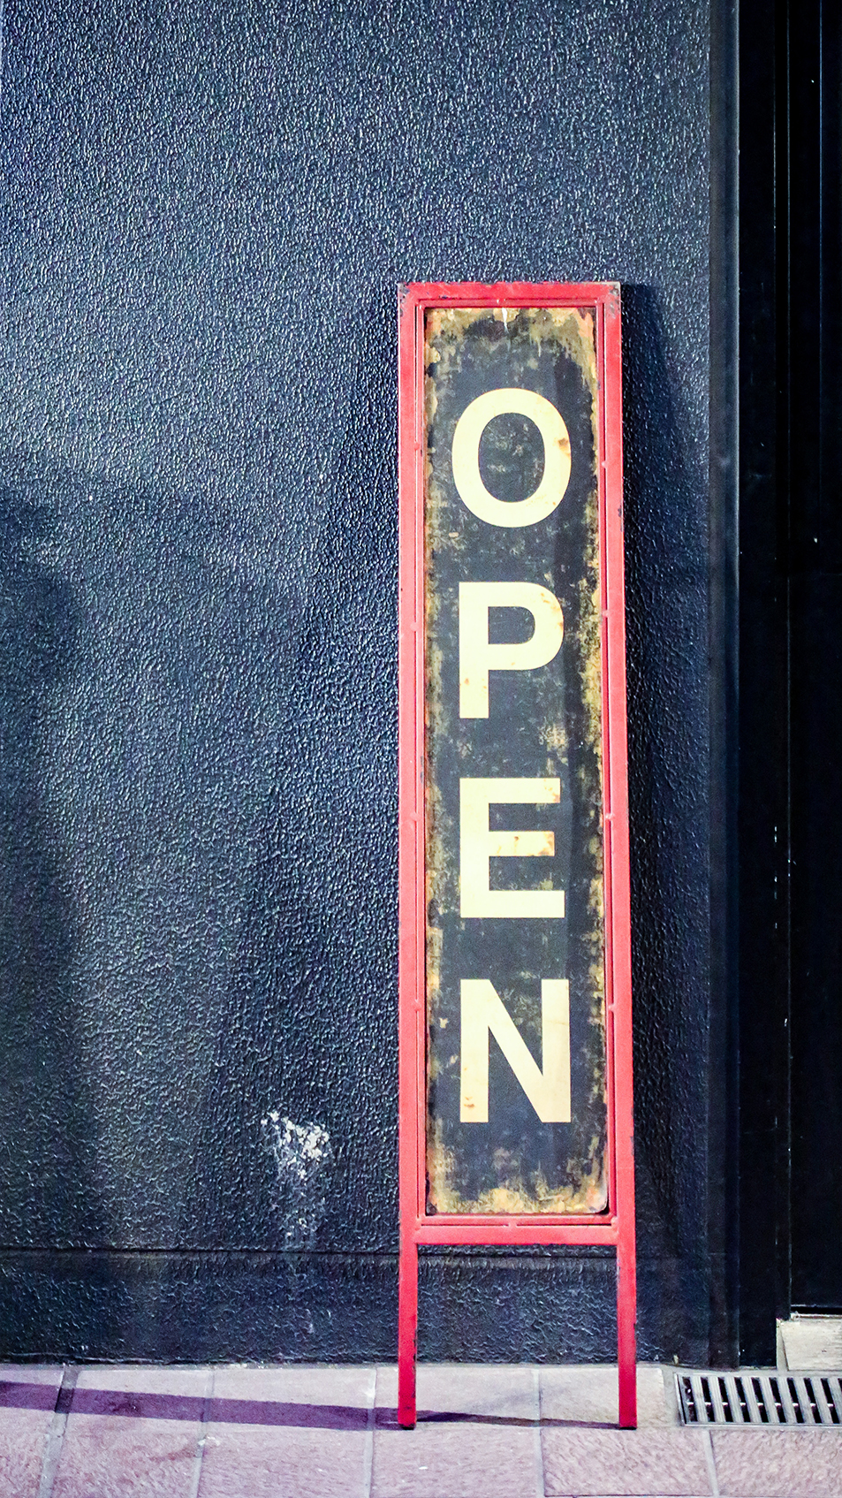
Product-gebaseerd model
1
Dit model draait om de creatie en verkoop van fysieke goederen. Bedrijven investeren in de productie of het verwerven van producten om tegen een toeslag te verkopen.
Voorbeelden: winkels, productiebedrijven.
2
Service-gebaseerd model
Richt zich op het aanbieden van professionele diensten in plaats van "producten". Inkomsten worden gegenereerd door kosten in rekening te brengen voor de geleverde arbeid en expertise.
Voorbeelden: adviesbureaus, marketingbureaus.

Slide 44

Abonnement Model
3
Brengt klanten een terugkerende vergoeding in rekening - meestal maandelijks of jaarlijks - om toegang te krijgen tot een product of dienst. Dit model zorgt in de loop van de tijd voor een stabiele omzet en bouwt klantloyaliteit op.
Voorbeelden: https://www.hellofresh.ie/ , Beauty Subscriptions and More | Birchbox
Lees meer
De trend in abonnementsdiensten en het gebruik door het publiek heeft de manier waarop veel bedrijven werken veranderd. Bedrijven zijn niet langer op zoek naar eenmalige verkopen. In plaats daarvan willen ze een voortdurende relatie met hun klanten hebben.
The Subscription Business Model: Definition, Examples, Advantages, and Disadvantages - StartUp Mindset and What’s a Subscription Business Model & How Does It Work? (hubspot.com)
This Photo by Unknown Author is licensed under CC BY-NC

Slide 45

Freemium-model
4
Biedt gratis basisdiensten en brengt kosten in rekening voor premiumfuncties. Dit model kan een groot gebruikersbestand aantrekken en een deel omzetten in betalende klanten.
Voorbeelden: LinkedIn, Spotify.
5
Franchise-model
Het in licentie geven van een operatie, inclusief een merk en bedrijfsmodel, aan franchisenemers in ruil voor een vergoeding of een deel van de inkomsten.
Voorbeelden: McDonald's, Subway.

Slide 46
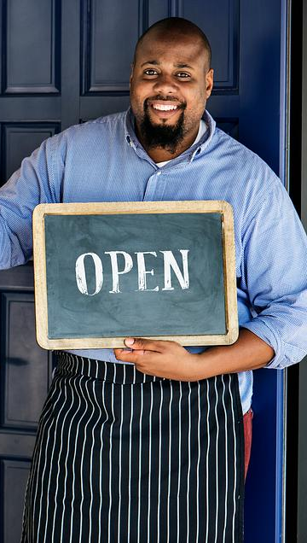
Marktplaats-model
6
Verbindt kopers en verkopers binnen een platform en verdient geld door middel van vergoedingen of commissies van de gefaciliteerde transacties.
Voorbeelden: ETSY, eBay, Amazon.
7
Peer-to-Peer (P2P) -model
Vergemakkelijkt transacties rechtstreeks tussen particulieren zonder de noodzaak van traditionele tussenpersonen. Dit model wordt vaak gebruikt in accommodatie en diensten.
Voorbeeld: Airbnb

Slide 47
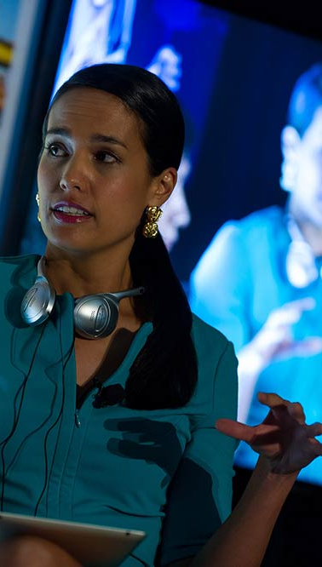
Dropshipping-model
8
Een fulfilmentmethode voor de detailhandel waarbij een winkel de producten die hij verkoopt niet op voorraad houdt. In plaats daarvan, wanneer een winkel een product verkoopt, koopt het het artikel van een 3e partij en laat het rechtstreeks naar de klant verzenden.
Voorbeeld: 13 Successful Dropshipping Store Examples For Inspiration (dropcommerce.com)
Ondernemers moeten een model kiezen dat rekening houdt met levensvatbaarheid op lange termijn en afstemming op hun kerncompetenties en waarden. Vaak combineren bedrijven verschillende modellen of evolueren ze hun strategieën in de loop van de tijd om te reageren op nieuwe kansen en uitdagingen.

Slide 48
Drie manieren om zaken te doen
Op basis van uw eigen culturele achtergrond, persoonlijke voorkeuren en de kansen die u ziet, zijn er drie belangrijke manieren om zaken te doen: -
Zakelijke onderneming - Meer focus op winst en vermogen
Sociale onderneming- De focus ligt op het oplossen van maatschappelijke problemen ten behoeve van de gemeenschap, bijvoorbeeld het aanpakken van klimaatverandering, milieu-uitdagingen, gezondheid en welzijn
Maatschappelijke onderneming - Gebruik het bedrijfsleven om het leven van een gemeenschap te verbeteren
Later in deze cursus leer je over de mechanica van elke optie.

Slide 49
05
Positionering is de sleutel

Slide 50

Positionering is de sleutel
Nu we uw persoonlijke motivaties, ondernemersmentaliteit en unieke sterke punten hebben geïdentificeerd en de belangrijkste bedrijfsmodellen hebben overwogen, is het essentieel om deze inzichten te gebruiken om uw kansen op de markt te begrijpen.
Als u het concurrentielandschap begrijpt, kunt u bepalen waar u uw sterke punten het meest effectief kunt toepassen om aan de marktbehoeften te voldoen en u te onderscheiden van concurrenten.
Om echt effectief te zijn, analyseert deze stap zowel de markt als positioneert u uzelf strategisch op een manier die uw unieke perspectieven en vaardigheden maximaliseert.

Slide 51
Positionering is de sleutel
Persoonlijke inzichten
Gebruik uw kennis van persoonlijke motivaties en sterke punten om marktkansen te identificeren waar deze het meest effectief kunnen zijn. Deze afstemming zorgt ervoor dat uw bedrijf authentiek en duurzaam is.
ACTIE
Denk na over eerdere inschattingen van je persoonlijke talenten en drijfveren. Bedenk hoe deze problemen kunnen oplossen of de waarde voor uw doelmarkt kunnen vergroten.

Slide 52
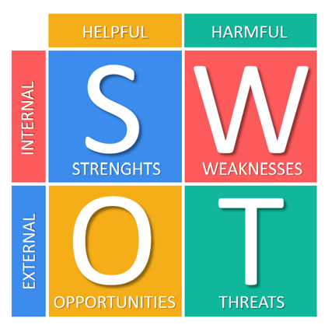
Inzicht in uw concurrentielandschap
2. Marktanalyse
Voer een grondige analyse van de branche uit om trends, omvang, groei en de economische, sociale en technologische factoren die van invloed kunnen zijn op de markt te identificeren.
ACTIE
Gebruik analytische tools zoals een SWOT-analyse om marktkansen af te stemmen op uw persoonlijke motivaties en de unieke sterke punten die u hebt geïdentificeerd.

Slide 53
Voorbeeld van SWOT-analyse in actie
Bedrijfsnaam: Green Bites
Bedrijfsidee: Green Bites is een start-up die een maandelijkse abonnementsbox met veganistische snacks aan klanten levert en producten van ethische producenten inkoopt.
Sterktes:
Uniek productaanbod: Biedt een samengestelde selectie van veganistische snacks van hoge kwaliteit, aantrekkelijk voor gezondheidsbewuste consumenten en ethische eters. Ze smaken heerlijk.
Persoonlijk verhaal van de oprichter: De oprichter is een bekende veganistische chef-kok en pleitbezorger voor duurzaam leven, het verlenen van geloofwaardigheid en een persoonlijk tintje dat resoneert met de doelmarkt.
Sterke relaties met producenten: Partnerschappen met lokale boerderijen en kleinschalige producenten zorgen voor een uniek en hoogwaardig productaanbod

Slide 54
Voorbeeld van SWOT-analyse in actie
Zwakke punten
Beperkt budget voor marketing: Als start-up heeft Green Bites beperkte middelen om te investeren in uitgebreide marketingcampagnes, wat de marktpenetratie en merkherkenning kan vertragen.
Complexiteit van de toeleveringsketen: Vertrouwen op meerdere kleine producenten kan leiden tot mogelijke problemen met de toeleveringsketen, waaronder inconsistente productbeschikbaarheid en vertragingen in de levering.
Hoge productkosten: Het inkopen van ethisch geproduceerde, hoogwaardige ingrediënten brengt vaak hogere kosten met zich mee, die mogelijk moeten worden doorberekend aan de klant, waardoor de marktbasis mogelijk wordt beperkt.

Slide 55
Voorbeeld van SWOT-analyse in actie
Kansen
Groeiende markt voor veganistische producten: De vraag naar veganistische en plantaardige producten neemt wereldwijd toe en biedt een groeiende markt om aan te boren.
Uitbreiding naar andere niches: Potentieel om het productaanbod uit te breiden met veganistische maaltijdpakketten, milieuvriendelijke verpakkingsoplossingen of zelfs uit te breiden naar een veganistisch café of winkel.
Partnerschappen: Mogelijkheid om samen te werken met gevestigde voedings- en gezondheidsretailers om een breder publiek te bereiken en geloofwaardigheid te winnen.

Slide 56
Voorbeeld van SWOT-analyse in actie
Bedreigingen
Concurrentie: De markt voor veganistische producten wordt steeds drukker, met veel nieuwkomers en gevestigde spelers die hun veganistische aanbod uitbreiden.
Economische neergang: Economische instabiliteit kan ertoe leiden dat consumenten bezuinigen op niet-essentiële aankopen, zoals abonnementsdiensten.
Veranderingen in consumentenvoorkeuren: Verschuivingen in consumentenvoorkeuren of een afname van de populariteit van de veganistische levensstijl kunnen de vraag beïnvloeden.

Slide 57
Inzicht in uw concurrentielandschap
3. Analyse van de concurrentie
Identificeer en evalueer directe en indirecte concurrenten, waarbij u zich richt op hoe hun aanbod zich verhoudt tot de unieke kenmerken die u op de markt brengt.
ACTIE
Analyseer de sterke en zwakke punten van uw concurrenten ten opzichte van die van uzelf, waarbij u zich concentreert op gebieden waar uw unieke sterke punten u een concurrentievoordeel kunnen opleveren.

Slide 58
Voorbeeld van concurrentieanalyse
Concurrent 1: VeggieCrunch abonnementen. Een gevestigde landelijke abonnementsservice die een verscheidenheid aan veganistische snacks aanbiedt.
Sterktes:
Merkherkenning: VeggieCrunch heeft een sterke aanwezigheid op de markt met merkherkenning
Marketing budget: Aanzienlijke marketingmiddelen die frequente reclamecampagnes met een grote impact mogelijk maken.
Distributienetwerk: Een uitgebreid distributienetwerk in alle grote stedelijke centra.
Zwakke punten:
Generiek productassortiment: Hoewel uitgebreid, is het productassortiment generiek en vergelijkbaar met wat verkrijgbaar is in reguliere retailers
Minder focus op lokale producten: Beperkte betrokkenheid bij lokale producenten, meer gericht op reguliere veganistische producten.
Klachten over de klantenservice: Er zijn enkele terugkerende problemen met de klantenservice opgemerkt, die van invloed zijn op de klanttevredenheid.

Slide 59
Voorbeeld van concurrentieanalyse
Concurrent 2: EcoSnackBox. Een niche startup die zich richt op milieuvriendelijke, zero-waste verpakkingen met een verscheidenheid aan veganistische snacks.
Sterktes:
Milieubewuste branding: Sterke aantrekkingskracht op milieubewuste consumenten vanwege het streven naar afvalvrije verpakkingen.
Innovatieve verpakkingsoplossingen: Het gebruik van biologisch afbreekbare en herbruikbare verpakkingen is een onderscheidende factor op de markt
Betrokkenheid bij het publiek: Uitstekende betrokkenheid bij sociale media en gemeenschapsvorming
Zwakke punten:
Hogere prijs: De focus op milieuvriendelijke verpakkingen en processen resulteert in een hogere prijs, wat sommige prijsbewuste consumenten kan vervreemden.
Problemen met schaalbaarheid: Uitdagingen bij het opschalen van activiteiten met behoud van een toewijding aan milieuvriendelijke praktijken.

Slide 60
Strategische implicaties voor Green Bites
Positionering is de sleutel. Niche is de sleutel. Met behulp van deze inzichten kan Green Bites zich dus effectief positioneren in het concurrentielandschap. Elk element van de strategie - van sourcing tot marketing - moet zorgvuldig worden berekend om ervoor te zorgen dat het een positieve bijdrage levert aan de algemene bedrijfsdoelstellingen en financiële stabiliteit.
Unieke verkooppropositie (USP): Highlight Green Bites' toewijding aan lokale en ethische inkoop als een belangrijke onderscheidende factor ten opzichte van concurrenten zoalsVeggieCrunch.
Marketing focus: Lanceer een gerichte marketingcampagne die het verhaal vertelt van de lokale producenten en de duurzame praktijken achter de snacks. Dit kan gaan om videorondleidingen door boerderijen, interviews met producenten en inhoud achter de schermen die de nadruk legt op transparantie en impact op de gemeenschap.

Slide 61
Strategische implicaties voor Green Bites
Aanpassingsmogelijkheden: Bied gepersonaliseerde boxopties die EcoSnackBox en VeggieCrunch niet hebben, zodat klanten hun abonnement kunnen afstemmen op basis van dieetvoorkeuren of snacktypes. Let op de kostenimplicaties.
Maak gebruik van persoonlijk verhaal: Gebruik de achtergrond van de oprichter als veganistische chef-kok en pleitbezorger van duurzaam leven om een authentiek merkverhaal te creëren. Ga groots in het opbouwen van profielen door middel van blogposts, podcasts en spreekbeurten in het openbaar die het persoonlijke ethos van de oprichter afstemmen op de merkwaarden van Green Bites.
Superieure klantenservice: Zet structuren en middelen op voor uitzonderlijke klantenservice door een proactief ondersteuningssysteem te implementeren dat snelle reactietijden, persoonlijke service en actieve betrokkenheid op sociale media omvat.

Slide 62

Positionering is de sleutel
4. Segmentatie van klanten
Definieer uw doelgroep nauwkeuriger op basis van de motivaties en sterke punten die resoneren met specifieke klantsegmenten.
ACTIE
Voer diepgaand marktonderzoek uit om inzicht te krijgen in de voorkeuren en pijnpunten van potentiële klanten, met name die welke aansluiten bij uw sterke punten en bedrijfswaarden.

Slide 63


De waarde van nieuwsgierigheid
Er is een theorie. Je kunt onmogelijk succesvol zijn in het bedrijfsleven als je niet erg nieuwsgierig bent naar andere mensen.
“Geniet van elke stap die je zet. Als je nieuwsgierig bent, is er altijd iets nieuws te ontdekken op de achtergrond van je dagelijks leven.”
― Roy T. Bennett, The Light in the Heart
Marktonderzoek is de ultieme curiositeit. Het is een formule die gemakkelijk kan worden geleerd en toegepast.

Slide 64
Segmentatie van klanten
Klantsegmentatie omvat het verdelen van een markt in kleinere groepen kopers met verschillende behoeften, kenmerken of gedragingen die baat kunnen hebben bij afzonderlijke marketingstrategieën of producten.
Belangrijkste segmentatiecriteria
Demografische factoren: leeftijd, inkomen, geslacht, opleidingsniveau.
Geografische factoren: stad versus landelijk, lokaal versus nationaal.
Psychografische factoren: levensstijl, waarden (bijv. milieubewustzijn) en houding ten opzichte van gezondheid en duurzaamheid.
Gedragsfactoren: Aankooppatronen, consumptiepercentages, merkloyaliteit en feedback.

Slide 65
Marktonderzoek, waarom is het nodig?
Marktonderzoek is een logische en systematische zoektocht naar nieuwe en nuttige informatie voor uw bedrijf. Het is uiterst belangrijk en nuttig om;
Meet het risico, zodat u kunt beslissen of het risico het waard is, en u gaat door of niet met uw bedrijfsidee
U informeren over wie uw doelgroep is; wie de meest winstgevende en waardevolle klant is, zodat u uw producten en diensten kunt afstemmen op hun behoeften en wensen
Door uw publiek specifieke vragen te stellen, krijgt u direct waardevolle en eerlijke feedback.

Slide 66
Soorten marktonderzoek
Er zijn twee hoofdtypen marktonderzoek
1. Kwalitatief onderzoek (de WAT)
Krijg betrouwbare, feiten en statistieken als leidraad voor belangrijke zakelijke beslissingen, bijvoorbeeld: hoeveel doelklanten geven om dit voordeel? Alle bevindingen zijn feitelijk, vaak cijfermatig. De rol van data is om u in staat te stellen beslissingen te nemen op basis van feiten, trends en statistische cijfers. Maar met zoveel informatie die er is, moet je in staat zijn om door de ruis heen te ziften en de juiste informatie te krijgen, zodat je de beste beslissingen kunt nemen over strategie en groei.
Kwantitatief onderzoek omvat het verzamelen van gegevens door middel van deskresearch, enquêtes en vragenlijsten. Het is jouw taak om het te vinden, te ordenen, te analyseren en eenvoudig te communiceren. Dit is de ‘wat'.

Slide 67
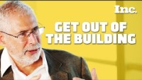
Types of Market Research
2. Kwalitatief onderzoek (de WAT)
Kwalitatief onderzoek, zoals Steve Blank het stelt, “Ga het gebouw uit.” De belangrijkste technieken zijn:
Diepte-interview
Focusgroep
Marktonderzoek Online Communities (MROC) b.v. LinkedIn Groepen
"Luisterplatforms", d.w.z. blogs, forums enz
Vragenlijsten / Enquêtes - Online, face-to-face etc
Mysterie winkelen
Observatie
KIJK
Serie-ondernemer Steve Blank legt uit hoe ondernemers falen als ze te lang wachten om de echte interesse van klanten in hun producten te peilen.

Slide 68
Marktonderzoek uitvoeren
Ja, marktonderzoek gaat over het verzamelen van gegevens, maar het gaat echt over het begrijpen van de polsslag van de markt, waardoor bedrijven kunnen anticiperen op behoeften, concurrenten te slim af zijn en een aantrekkelijk aanbod kunnen doen dat rechtstreeks tot het hart van hun publiek spreekt. Benader het met detail en zorg.
Enquêtes en vragenlijsten: Voer enquêtes uit om gegevens te verzamelen over de voorkeuren en het koopgedrag van klanten. Stem vragen op maat om de houding van potentiële klanten ten opzichte van uw voorgestelde producten/dienst te ontdekken.
Focusgroepen: Hiermee kunt u dieper ingaan op de motivaties en bedenkingen van potentiële klanten
Tools voor gegevensanalyse: Gebruik data-analyse om klantgegevens te doorzoeken die zijn verzameld via enquêtes, interacties op sociale media en website-analyse om patronen en trends te identificeren."

Slide 69
Positionering is de sleutel
5. Waardepropositie en positionering
Uitgerust met persoonlijke sterke punten, marktanalyse en marktonderzoek, definieert u de specifieke niche of het specifieke segment waar uw bedrijf de meeste impact zal hebben. Positionering kan zich richten op gebieden waar uw achtergrond of ervaringen unieke inzichten of oplossingen bieden.
Het gaat erom een ruimte te creëren waar uw producten of diensten kunnen opvallen en kunnen voldoen aan specifieke behoeften die niet volledig door anderen worden aangepakt.

Slide 70

Inzicht in uw concurrentielandschap
6. Toetredingsdrempels en strategische positionering
Beoordeel eventuele toetredingsdrempels in de door u gekozen markt en overweeg hoe uw unieke perspectief en vaardigheden kunnen helpen deze uitdagingen te overwinnen.
ACTIE
Ontwikkel strategieën die gebruikmaken van uw persoonlijke en zakelijke sterke punten om deze barrières effectief te navigeren of te ontmantelen.
Laten we eens kijken naar een voorbeeld.....

Slide 71
Voorbeeld van een casestudy
CulturaCrafts — Belemmeringen voor de toegang tot de markt voor ambachtelijke benodigdheden wegnemen
- Achtergrond: CulturaCrafts is een start-up opgericht door Maria, een ondernemer van Latijns-Amerikaanse afkomst, met als doel ambachtelijke benodigdheden te leveren die Latijns-Amerikaanse culturen vieren en promoten. Het bedrijf richt zich op het leveren van unieke, hoogwaardige knutselmaterialen die ethisch afkomstig zijn van ambachtslieden in heel Latijns-Amerika.
- Marktanalyse: De markt voor ambachtelijke benodigdheden is goed ingeburgerd met grote spelers die het landschap domineren en een breed scala aan producten aanbieden tegen concurrerende prijzen. Maria identificeerde een nichemarkt die zich richt op cultureel specifieke ambachtelijke benodigdheden, die niet op grote schaal verkrijgbaar zijn in reguliere verkooppunten.

Slide 72
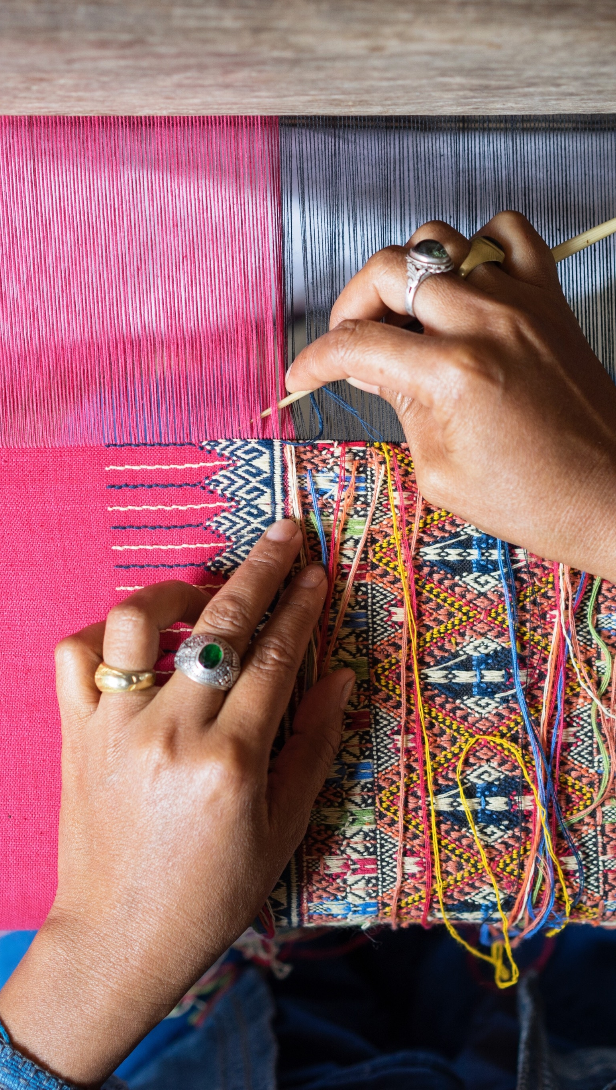
Sterke concurrentie van gevestigde merken:
1
Grote, gevestigde bedrijven hebben schaalvoordelen, uitgebreide distributie en merkloyaliteit, wat intimiderend kan zijn voor een nieuwkomer als CulturaCrafts.
Strategische positionering: Bied authentieke, cultureel rijke producten aan die grote concurrenten niet bieden.
Bewustmaking van de consument en markteducatie:
Er is een gebrek aan bewustzijn en begrip bij potentiële klanten over de unieke waarde van cultureel specifieke ambachtelijke benodigdheden.
Strategische positionering Implementeer educatieve marketingstrategieën, waaronder verhalen vertellen over de ambachtslieden, de culturele betekenis van de materialen en doe-het-zelf-projectideeën die deze benodigdheden gebruiken. Gebruik sociale mediaplatforms en evenementen om een community rond het merk op te bouwen.
2

Slide 73
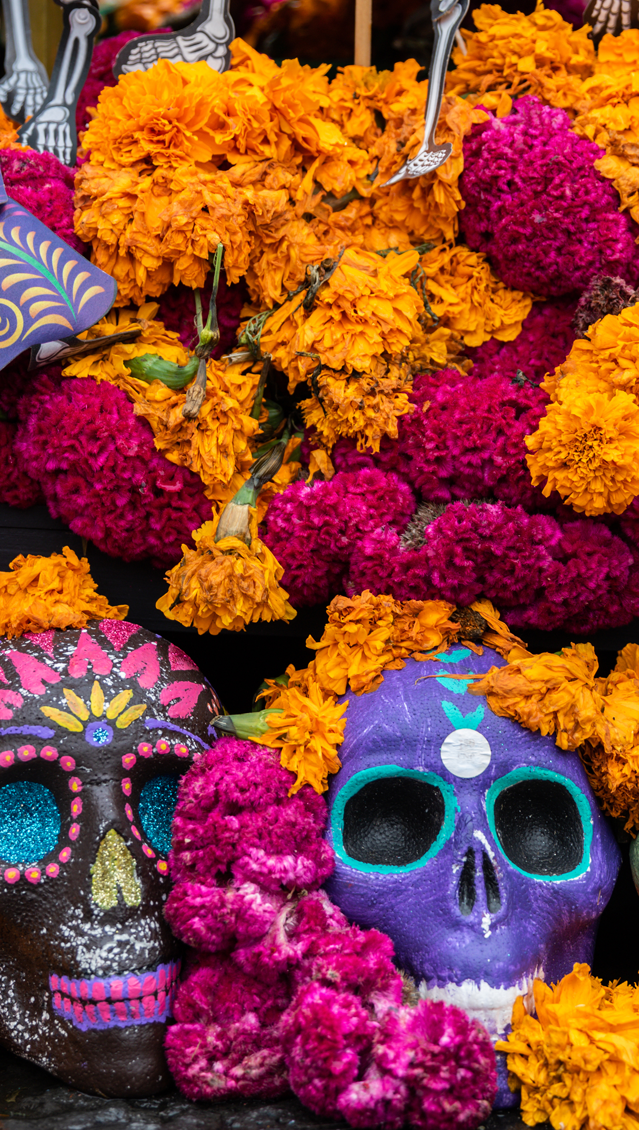
Complexiteit van de toeleveringsketen:
Het opzetten van een betrouwbare toeleveringsketen met internationale inkoop en eerlijke handelspraktijken is complex en risicogevoelig.
Strategische positionering Maria maakt gebruik van haar achtergrond en connecties in Latijns-Amerika om sterke, directe relaties op te bouwen met ambachtslieden, waardoor ethische inkoop en kwaliteitscontrole worden gegarandeerd.
3
4
Naleving van de regelgeving voor internationale handel:
Navigeren door de wet- en regelgeving voor het importeren van goederen kan ontmoedigend zijn voor een nieuw bedrijf.
Strategische positionering CulturaCrafts huurt een consultant in die gespecialiseerd is in internationale handelswetten om ervoor te zorgen dat aan alle regelgeving wordt voldaan, mogelijke juridische problemen worden vermeden en een vlotte bedrijfsvoering wordt bevorderd.

Slide 74
Strategische toepassing van sterke punten
Culturele authenticiteit en expertise: Maria's diepgaande kennis van Latijns-Amerikaanse culturen en ambachten stelt CulturaCrafts in staat om een ongeëvenaarde productauthenticiteit te bieden, die wordt gecommuniceerd door middel van gedetailleerde productverhalen en ambachtelijke kenmerken.
Community Building: Door een online platform en community te creëren voor mensen die geïnteresseerd zijn in culturele ambachten, vestigt CulturaCrafts zich als meer dan een voorraadwinkel, maar als een centrum voor culturele verkenning en waardering.
Partnerschappen en samenwerkingen: CulturaCrafts werkt samen met culturele instellingen, zoals musea en culturele festivals, om producten te presenteren en workshops te geven, wat helpt bij het penetreren van de markt en het opbouwen van merkgeloofwaardigheid.

Slide 75
Positionering is de sleutel
7. Netwerken en strategische partnerschappen
Gebruik uw unieke eigenschappen om verbindingen en partnerschappen te smeden die uw strategische positie en marktbereik vergroten.
ACTIE
Ga in gesprek met netwerken en partners die uw ondernemersvisie waarderen of delen en die u kunnen helpen uw impact te vergroten.
Ons trainingsprogramma heeft inhoud die echt zal helpen. Bekijk:
MODULE 4
Netwerken voor ondervertegenwoordigde ondernemers

Slide 76

Goed gedaan met het voltooien van module 1
Next up, Module 2, Ik heb een bedrijfs idee, wat nu?
www.mosaic4investing.eu

